Slide 1
SWOT-аналіз
«Освітній процес
у Пісківському ліцеї»
2020-2021

Slide 2
Що таке SWOT і для чого він?
SWOT- аналіз є універсальним методом,що використовується у процесі стратегічного планування діяльності.
Його суть полягає в розділенні факторів і явищ, що впливають на функціонування та розвиток навчального закладу на 4 категорії: сильні та слабкі сторони, можливості та загрози.
Цей аналіз не містить усієї інформації для сприйняття раціональних управлінських рішень, але дає змогу оцінити наявну ситуацію

Slide 3
Мета SWOT аналізу
Узагальнення ситуації у навчальному закладі та ринку освітніх послуг, визначення шансів та загроз його існування через виявлення сильних і слабких сторін

Slide 4
Для реалізації аналізу потрібно розв’язати такі завдання:
визначити сильні та слабкі сторони внутрішнього середовища;
можливості та загрози зовнішнього середовища;
обгрунтувати отримані чинники;
визначити рекомендовану стратегію

Slide 5
Потенційні внутрішні сильні сторони:
комфортні психолого-педагогічні і матеріальні умови для здійснення навчання, виховання і корекції учнів;
високий професійний рівень педагогів;
постійний зріст кількості учнів;
упрвадження (Zoom: Video Conferencing, Cloud Phone, Webinars, Chat) для впровадження дистанційного навчання

Slide 6
Потенційні внутрішні сильні сторони:
у закладі на рівні першого та другого поверхів забезпечено доступ для осіб з особливими освітніми потребами (архітектурна доступність,наявність пандусу, пристосований санвузол);
кількість комп’ютерів у закладі 55 , усі підключені до мережі Інтернет, 14 ноутбуків;
кількість інтерактивних дошок- 3 ;
проекторів та проекційних екранів- 6 ;
моніторів- 21

Slide 7
Потенційні внутрішні сильні сторони:
заклад розташовано у типовому приміщенні;
зроблено капітальний ремонт котельні, підвальних приміщень;
має рекреаційну зону, вестибюль;
їдальню;
актову та спортивну залу;
майстерню, кабінет трудового навчання, 2 кабінети інформатики,біології,географії, фізики,хімії, математики, 2 кабінети української мови та літератури, зарубіжної літератури, бібліотеку, медіатеку,кабінет психолога

Slide 8
Потенційні внутрішні сильні сторони:
територія закладу огорожена, освітлена;
модернізація харчоблоку

Slide 9
Потенційні внутрішні сильні сторони:
встановлено камери відеоспостереження в коридорах, вестибюлі, холі;
встановлено систему протипожежної сизналізації;
встановлено бездротовий інтернет-зв’язок

Slide 10
Потенційні внутрішні слабкі сторони:
відсутність електронних щоденників учнів;
слабкий інтернет-зв’язок;
відсутність лавиць для відпочинку на території закладу;
відсутність ресурсної кімнати

Slide 11
Потенційні можливості:
зростання професійної майстерності педагогів;
участь закладу у проєктах;
участь учнів закладу у МАН;
створення сучасної гнучкої системи партнерства закладу, сім’ї, соціальних служб;
залучення до співпраці спонсорів, підприємців, благодійних організацій

Slide 12
Потенційні ризики:
невисокий рівень володіння методиками навчання дітей з ООП;
технічне оснащення окремих кабінетів;
застарілий дизайн спортивної зали

Slide 13
Потенційні ризики:
Зміни у змісті освіти, пов’язані зі змінами політики
в галузі освіти.
Недостатність виділених і залучених коштів для розвитку закладу.
Зниження мотивації педагогів, батьків, учнів щодо заходів із реалізації основних напрямків стратегії розвитку

Slide 14
Моніторинг навчальних досягнень здобувачів освіти Пісківського ліцею за І та ІІ семестр 2020-2021 начального року

Slide 15
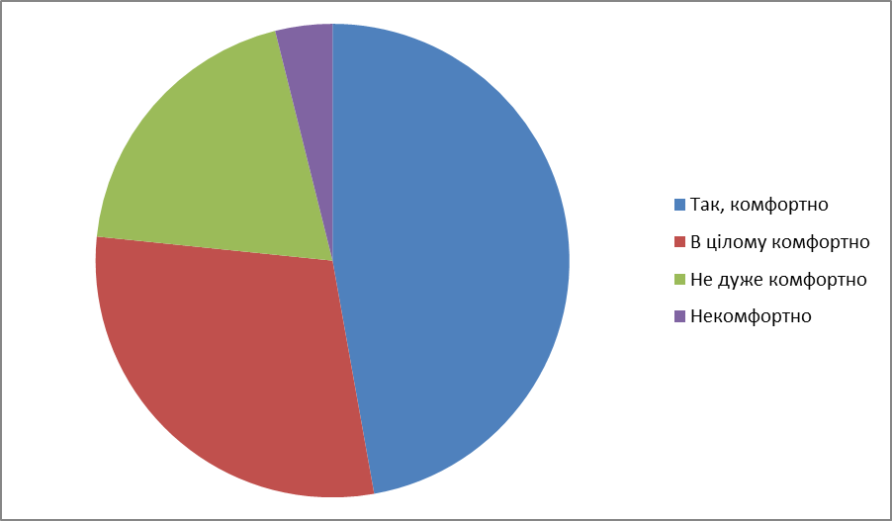
Чи комфортно Ви почуваєтесь у закладі? Анкетування для здобувачів освіти

Slide 16
Порівняльний моніторинг середнього балу рівня навчальних досягнень здобувачів освіти Пісківського ліцею за результатами семестрового оцінювання у 2020-2021 н.р. (І семестр)

Slide 17
Порівняльний моніторинг середнього балу рівня навчальних досягнень здобувачів освіти Пісківського ліцею за результатами семестрового оцінювання у 2020-2021 н.р. (ІІ семестр)

Slide 18
Порівняльний моніторинг рівня навчальних досягнень учнів 5-11 класів з української мови за результатами семестрового оцінювання у 2020-2021 н.р. (І семестр)

Slide 19
Порівняльний моніторинг рівня навчальних досягнень учнів 5-11 класів з української мови за результатами семестрового оцінювання у 20202021 н.р. (ІІ семестр)

Slide 20
Порівняльний моніторинг рівня навчальних досягнень учнів 5-11 класів з української літератури за результатами семестрового оцінювання у 2020-2021 н.р. (ІІ семестр)

Slide 21
Порівняльний моніторинг рівня навчальних досягнень учнів 5-11 класів із зарубіжної літератури за результатами семестрового оцінювання у 20202021 н.р. (І семестр)

Slide 22
Порівняльний моніторинг рівня навчальних досягнень учнів 5-11 класів із зарубіжної літератури за результатами семестрового оцінювання у 2020-2021 н.р. (ІІ семестр)

Slide 23
Порівняльний моніторинг рівня навчальних досягнень учнів 5-11 класів із англійської мови за результатами семестрового оцінювання у 20202021 н.р. (І семестр)

Slide 24
Порівняльний моніторинг рівня навчальних досягнень учнів 5-11 класів із англійської мови за результатами семестрового оцінювання у 2020-2021 н.р. (ІІ семестр)

Slide 25
Порівняльний моніторинг рівня навчальних досягнень учнів 5-11 класів з історії за результатами семестрового оцінювання у 2020-2021 н.р. (І семестр)

Slide 26
Порівняльний моніторинг рівня навчальних досягнень учнів 5-11 класів з історії за результатами семестрового оцінювання у 20202021 н.р. (ІІ семестр)

Slide 27
Порівняльний моніторинг рівня навчальних досягнень учнів 5-11 класів з математики за результатами семестрового оцінювання у 2020-2021 н.р. (І семестр)

Slide 28
Порівняльний моніторинг рівня навчальних досягнень учнів 5-11 класів з математики за результатами семестрового оцінювання у 20202021 н.р. (ІІ семестр)

Slide 29
Порівняльний моніторинг рівня навчальних досягнень учнів 5-11 класів з інформатики за результатами семестрового оцінювання у 2020-2021 н.р. (І семестр)

Slide 30
Порівняльний моніторинг рівня навчальних досягнень учнів 5-11 класів з інформатики за результатами семестрового оцінювання у 20202021 н.р. (ІІ семестр)

Slide 31
Порівняльний моніторинг рівня навчальних досягнень учнів 7-11 класів з фізики за результатами семестрового оцінювання у 2020-2021 н.р. (І семестр)

Slide 32
Порівняльний моніторинг рівня навчальних досягнень учнів 7-11 класів з фізики за результатами семестрового оцінювання у 2020-2021 н.р. (ІІ семестр)

Slide 33
Порівняльний моніторинг рівня навчальних досягнень учнів 7-11 класів з хімії за результатами семестрового оцінювання у 2020-2021 н.р. (І семестр)

Slide 34
Порівняльний моніторинг рівня навчальних досягнень учнів 7-11 класів з хімії за результатами семестрового оцінювання у 2020-2021 н.р. (ІІ семестр)

Slide 35
Порівняльний моніторинг рівня навчальних досягнень учнів 6-11 класів з біології за результатами семестрового оцінювання у 2020-2021 н.р. (І семестр)

Slide 36
Порівняльний моніторинг рівня навчальних досягнень учнів 6-11 класів з біології за результатами семестрового оцінювання у 2020-2021 н.р. (ІІ семестр)

Slide 37
Порівняльний моніторинг рівня навчальних досягнень учнів 5-11 класів із природознавства та географії за результатами семестрового оцінювання у 20202021 н.р. (І семестр)

Slide 38
Порівняльний моніторинг рівня навчальних досягнень учнів 5-11 класів із природознавства та географії за результатами семестрового оцінювання у 2020-2021 н.р. (ІІ семестр)

Slide 39
Порівняльний моніторинг рівня навчальних досягнень учнів 5-11 класів із основ здоров*я за результатами семестрового оцінювання у 2020-2021 н.р. (І семестр)

Slide 40
Порівняльний моніторинг рівня навчальних досягнень учнів 5-11 класів із основ здоров*я за результатами семестрового оцінювання у 2020-2021 н.р. (ІІсеместр)

Slide 41
Порівняльний моніторинг рівня навчальних досягнень учнів 5-11 класів із трудового навчання та технологій за результатами семестрового оцінювання у 2020-2021 н.р. (Ісеместр)

Slide 42
Порівняльний моніторинг рівня навчальних досягнень учнів 5-11 класів із трудового навчання та технологій за результатами семестрового оцінювання у 2020-2021 н.р. (ІІсеместр)

Slide 43
Порівняльний моніторинг рівня навчальних досягнень учнів 5-11 класів із фізичної культури за результатами семестрового оцінювання у 2020-2021 н.р. (Ісеместр)

Slide 44
Порівняльний моніторинг рівня навчальних досягнень учнів 5-11 класів із фізичної культури за результатами семестрового оцінювання у 2020-2021 н.р. (ІІсеместр)

Slide 45
Порівняльний моніторинг рівня навчальних досягнень учнів 10-11 класів із захисту України за результатами семестрового оцінювання у 2020-2021 н.р. (І та ІІ семестри)

